Slide 1


Slide 2
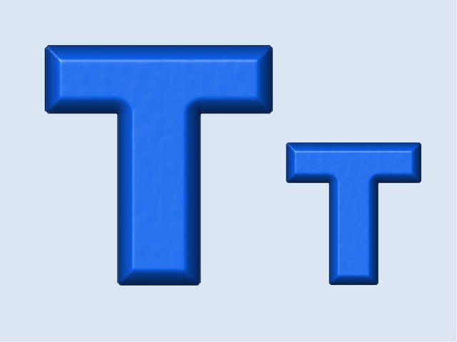

Slide 3
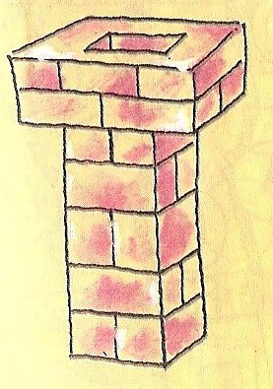

Slide 4
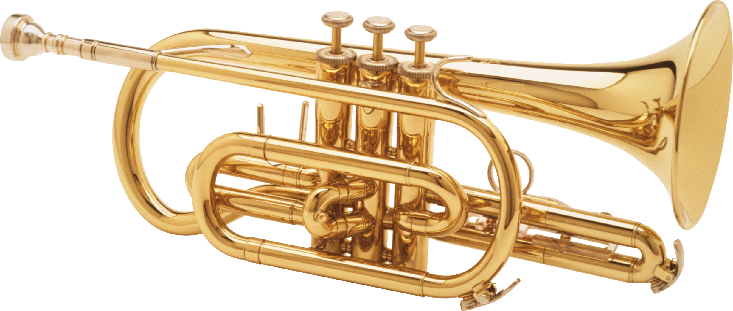

Slide 5
ТА ТЫ
ТО ТИ
ТУ

Slide 6
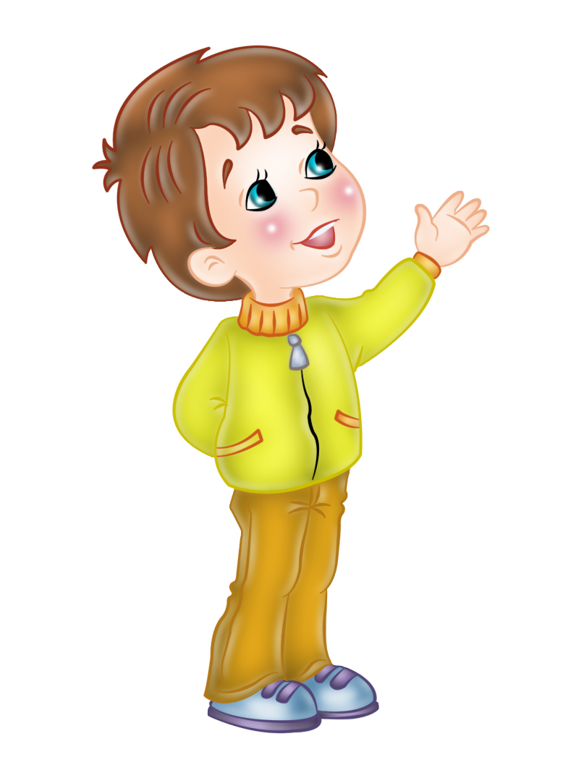
Т

Slide 7
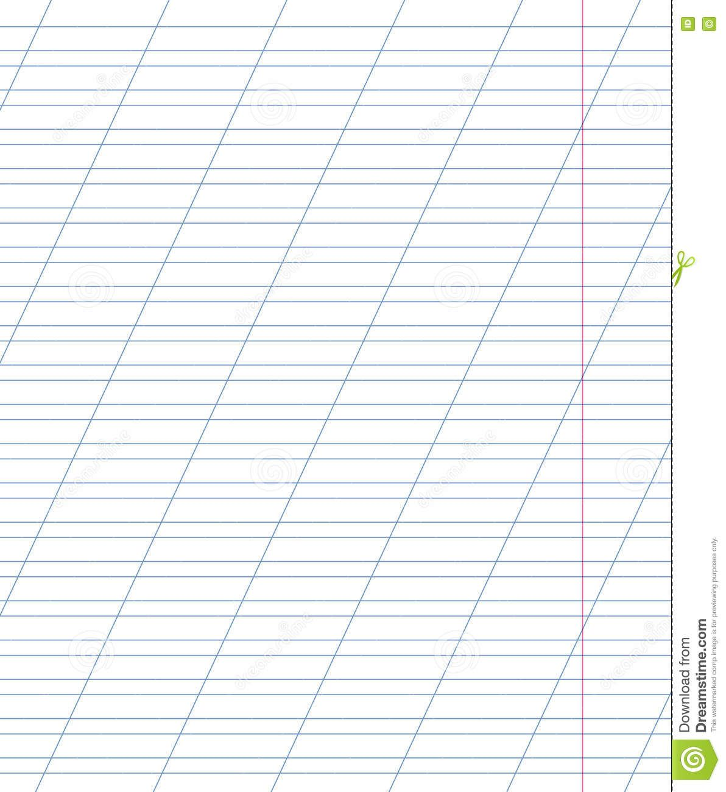
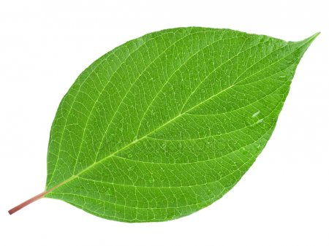

Slide 8
аист сон уснул стоит
аисты сны уснули стоит

